Slide 1
REGRESI LINEAR BERGANDA
PERTEMUAN 10

Slide 2
Data Regresi Linear Berganda
x1 | x2 | x3
1.46 | 13.74 | 12.51
1.27 | 9.96 | 15.14
0.98 | 9.15 | 14.61
0.93 | 8.75 | 13.98
1.14 | 11.98 | 14.42
1.81 | 17.74 | 13.98
1.74 | 13.79 | 17.47
1.88 | 13.47 | 18.09
1.87 | 10.07 | 23.14
1.84 | 9.00 | 24.03
1.62 | 9.07 | 22.74
1.64 | 8.75 | 21.82
1.03 | 5.47 | 21.39
1.03 | 6.12 | 20.48
1.01 | 6.03 | 19.58
0.95 | 5.44 | 18.38
1.11 | 6.55 | 17.70
0.77 | 5.47 | 15.06
0.97 | 7.91 | 13.81
0.86 | 6.02 | 14.37

Slide 3
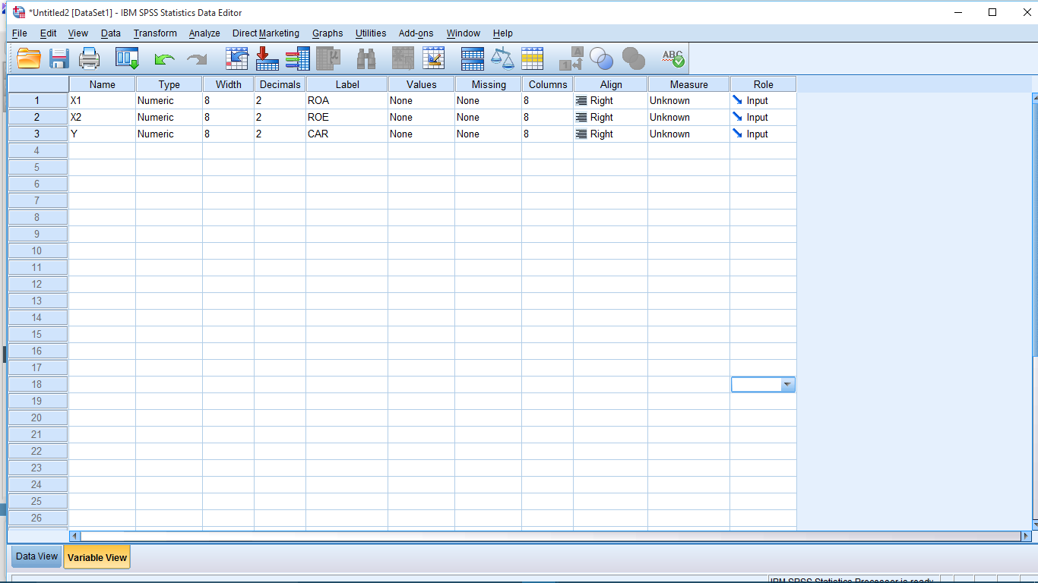
Membuat data Variabel

Slide 4
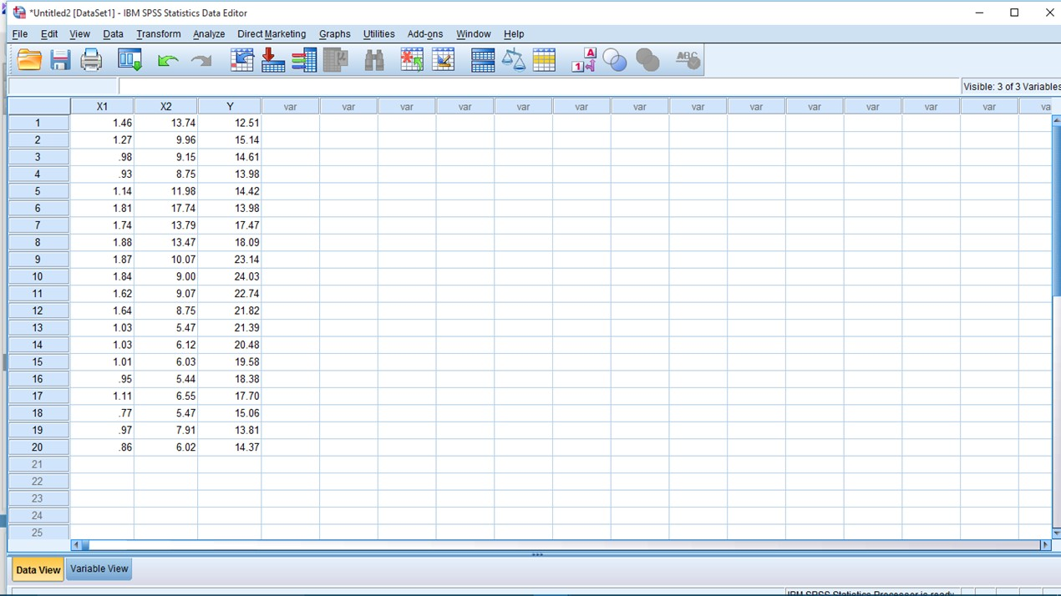
Menampilkan data Variabel

Slide 5
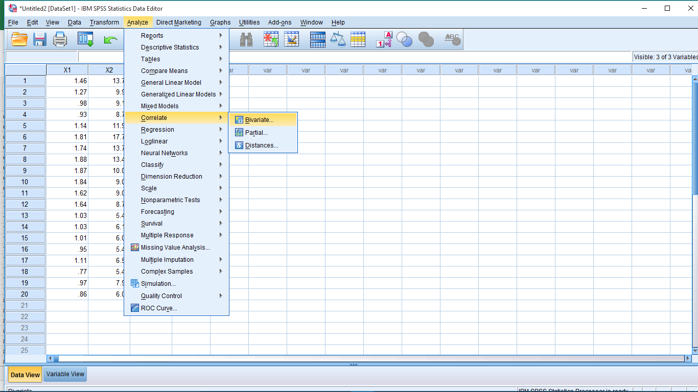
Langkah Uji Koefisien Korelasi Parsial 1

Slide 6
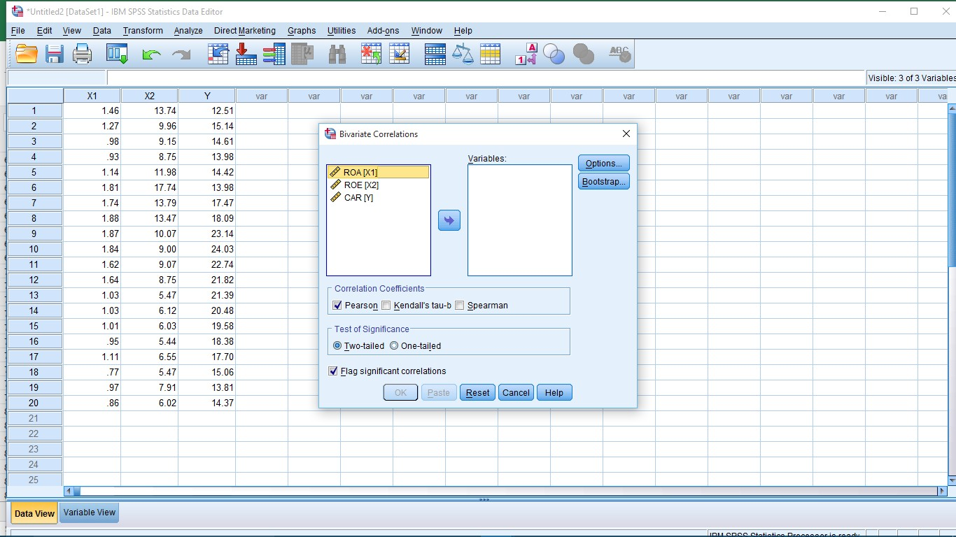
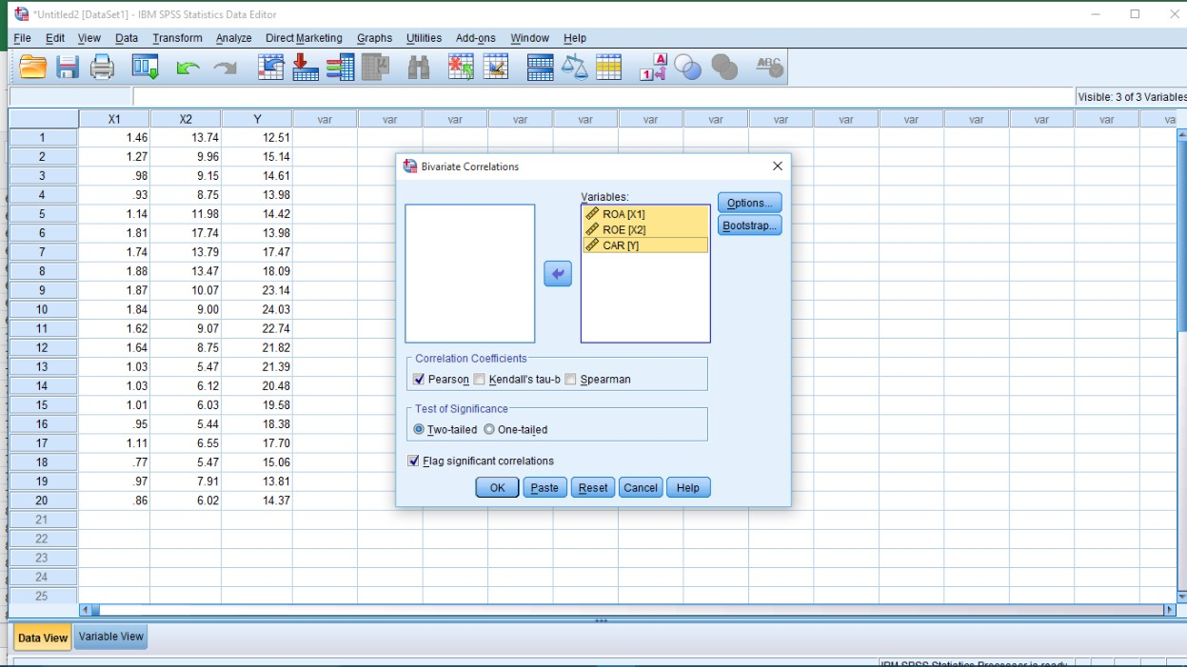
Langkah Uji Koefisien Korelasi Parsial 2
Blok Variabel yang akan dianalisa
Pindahkan Variabel ke sebelah kanan

Slide 7
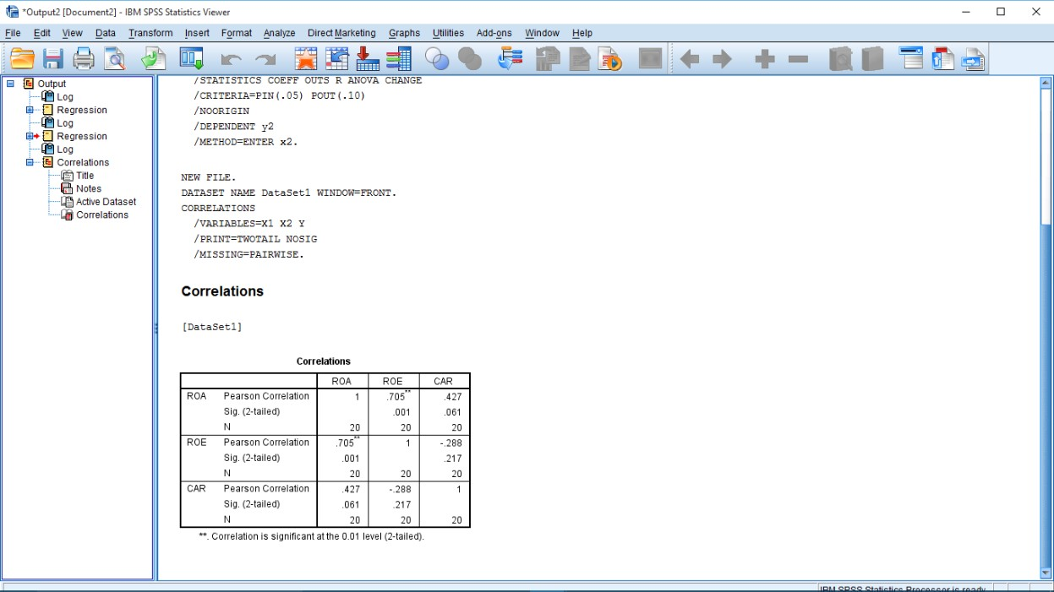
Output Uji Koefisien Korelasi Parsial

Slide 8
Pembahasan Uji Koefisien Korelasi Parsial
Hipotesis:
Ho : Tidak terdapat hubungan yang signifikan secara parsial antara ROA terhadap CAR.
Ha : Terdapat hubungan yang signifikan secara parsial antara ROA terhadap CAR.
Dasar Pengambilan keputusan: Jika : Sig < 𝛼, maka Ho ditolak. Jika : Sig > 𝛼, maka Ho diterima.
α = ^{0,05} = 0,025
2

Slide 9
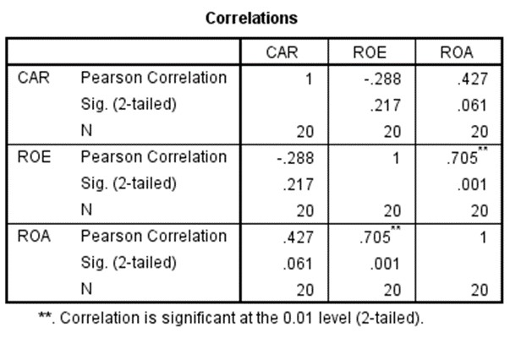
Pembahasan Uji Koefisien Korelasi Parsial
Keputusan
Berdasarkan table korelasi tersebut Sig = 0,217 > 𝛼 = 0,025 , sehingga Ho diterima.
Kesimpulannya: Tidak terdapat hubungan yang signifikan secara parsial antara ROA terhadap CAR.
Berdasarkan tabel correlations dapat dilihat bahwa nilai korelasi antara ROE (𝑋₂) terhadap CAR (𝑌) sebesar - 0,288

Slide 10
Korelasi Parsial Manual
serta berdasarkan perhitungan manual didapat nilai korelasi yang sama besar sebagai berikut:
^{𝑟}𝑋 .𝑌 ⁼
𝑛 𝑋₂𝑌 − 𝑋₂ 𝑌
2
2
𝑛 𝑋² − 𝑋 𝑛 𝑌² − 𝑌 ² 2 2
^{𝑟}𝑋₂.𝑌 ⁼
20 3184,768 − 184,469 352,701
20 1924,091 − 184,469 ² 20 6472,110 − 352,701 ²
₌ 63695,360−65062,401
4453,008 5044,205
₌ −1367,041
4739,397
= −0,288

Slide 11
Pembahasan Uji Koefisien Korelasi Parsial
Hipotesis:
Ho : Tidak terdapat hubungan yang signifikan secara parsial antara ROA terhadap CAR.
Ha : Terdapat hubungan yang signifikan secara parsial antara ROA terhadap CAR.
Pengambilan keputusan:
Jika : Sig < 𝛼, maka Ho ditolak. Jika : Sig > 𝛼, maka Ho diterima.
α = ^{0,05} = 0,025
2

Slide 12
Pembahasan Uji Koefisien Korelasi Parsial
3. Keputusan
Berdasarkan table korelasi tersebut Sig = 0,060 > 𝛼 = 0,025 , sehingga Ho diterima.
4. Kesimpulannya: Tidak terdapat
hubungan yang signifikan secara
parsial antara ROA terhadap CAR.
Berdasarkan tabel correlations dapat dilihat bahwa nilai korelasi antara ROA (𝑋₁) terhadap CAR (𝑌) sebesar 0,427

Slide 13
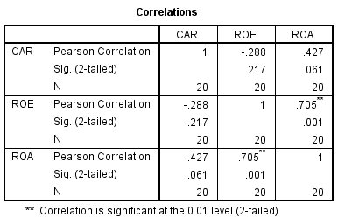
Korelasi Parsial Manual
serta berdasarkan perhitungan manual didapat nilai korelasi yang sama besar sebagai berikut:
𝑛 𝑋₁𝑌 − 𝑋₁ 𝑌
^{𝑟}𝑋 .𝑌 ⁼
1
2
1
^{𝑟𝑋1.𝑌 =} 20 468,280 −
𝑛 𝑋² − 𝑋
𝑛 𝑌² − 𝑌 ²
1
25,901 352,701
20 6472,110 − 352,701 ²
20 36,430 − 25,901 ²
₌ 9365,600−9135,309
57,738 5044,205
₌ 230,291
539,669
= 0,427

Slide 14
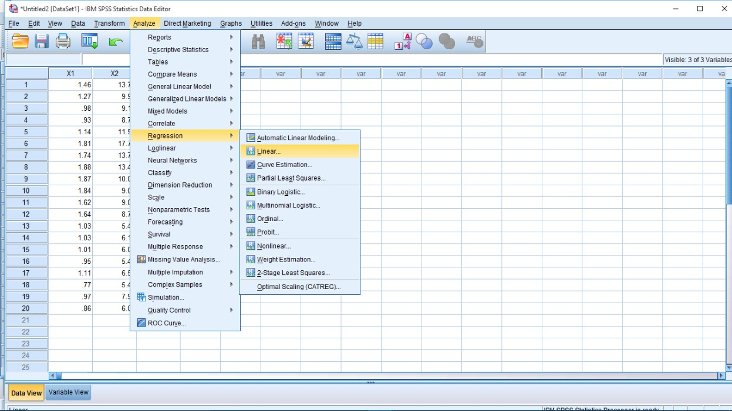
Langkah Uji Koefisien korelasi dan Determinasi Simultan 1

Slide 15
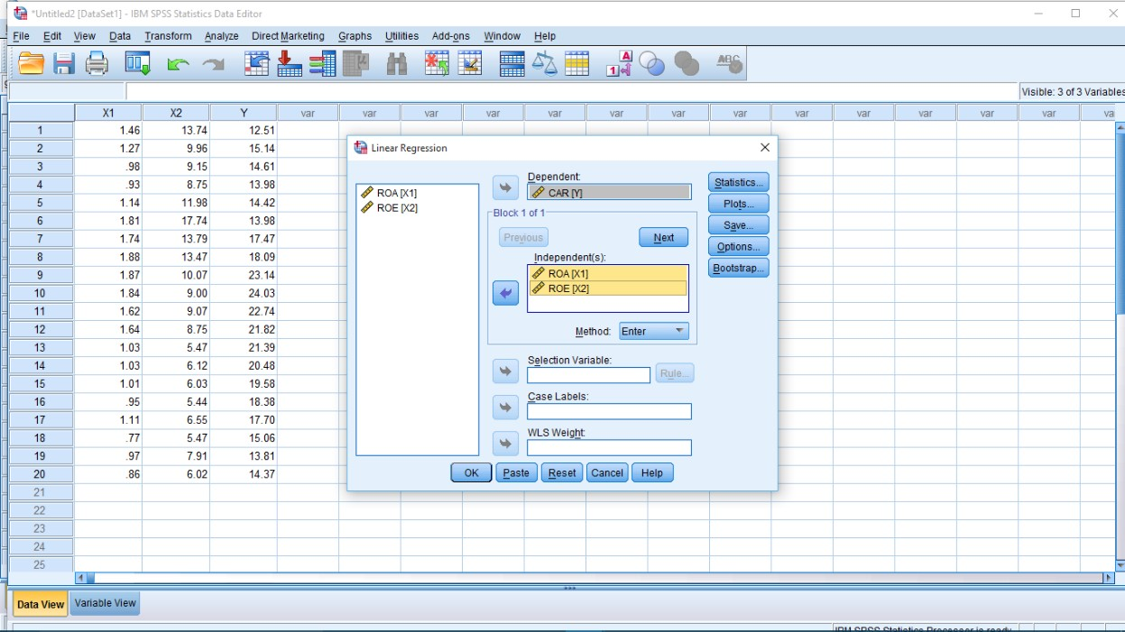
Langkah Uji Koefisien korelasi dan Determinasi Simultan 2

Slide 16
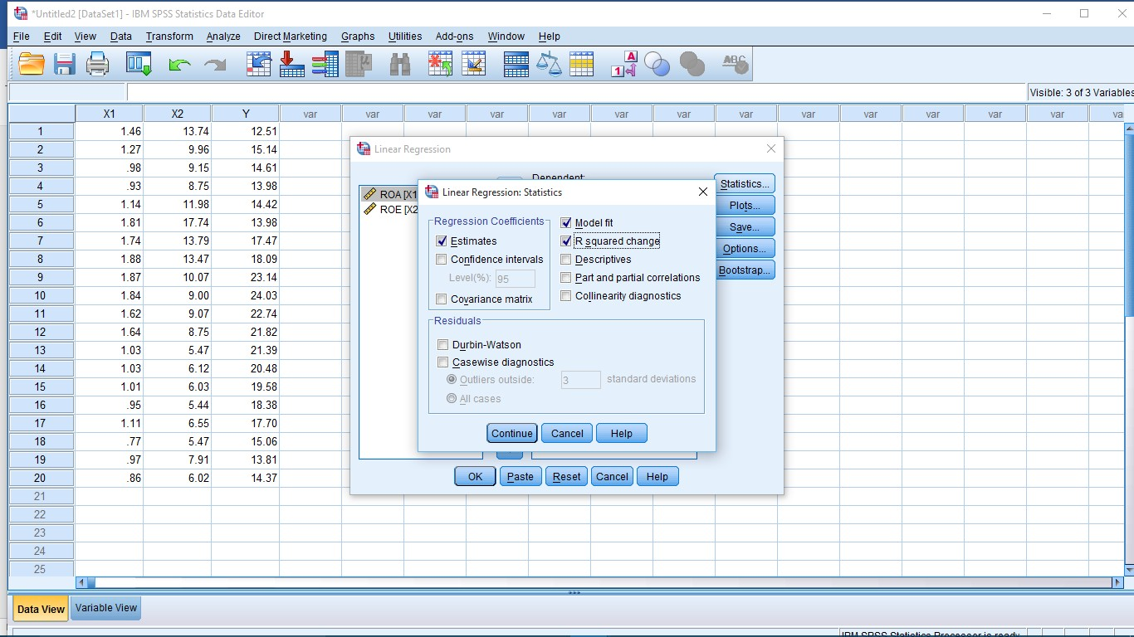
Langkah Uji Koefisien korelasi dan Determinasi Simultan 3

Slide 17
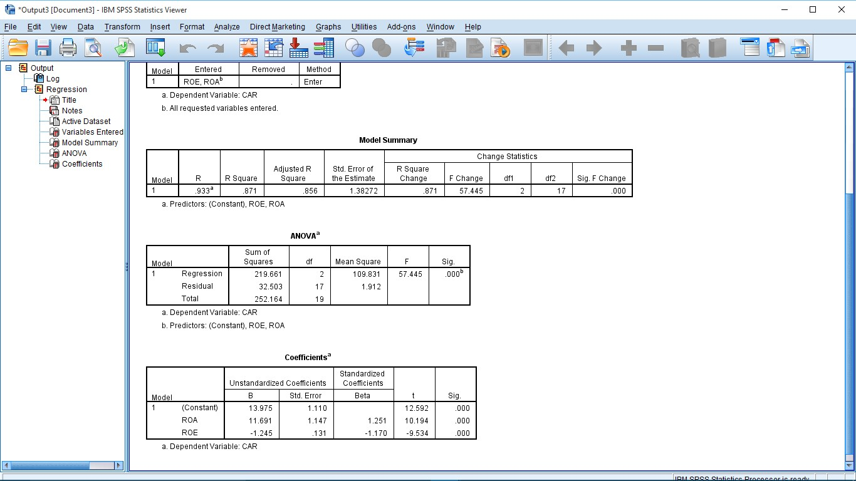
Output Uji Koefisien Korelasi dan Determinasi Simultan

Slide 18
Pembahasan Uji Koefisien Korelasi Simultan
Hipotesis:
Ho : Tidak terdapat hubungan yang signifikan secara simultan antara ROA dan ROE terhadap CAR.
Ha : Terdapat hubungan yang signifikan secara simultan antara ROA dan ROE terhadap CAR.
Pengambilan keputusan:
Jika : Sig 𝐹_{𝑐ℎ𝑎𝑛𝑔𝑒} < 𝛼, maka Ho ditolak.
Jika : Sig 𝐹_{𝑐ℎ𝑎𝑛𝑔𝑒} > 𝛼, maka Ho diterima.
α = 0,05

Slide 19
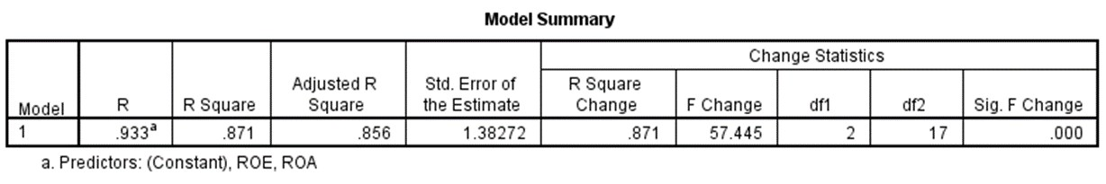
Pembahasan Uji Koefisien Korelasi Simultan
Keputusan:
Sig 𝐹_{𝑐ℎ𝑎𝑛𝑔𝑒} = 0,000 < 𝛼 = 0,05, sehingga Ho ditolak.
Kesimpulannya: Terdapat hubungan yang signifikan secara simultan antara ROA dan ROE terhadap CAR.

Slide 20
Pembahasan Uji Koefisien korelasi Simultan
Berdasarkan tabel model summary dapat dilihat bahwa nilai korelasi antara ROA (𝑋₁) dan ROE (𝑋₂ ) terhadap CAR ( 𝑌 ) sebesar 0,935

Slide 21
Pembahasan perhitungan Manual
berdasarkan perhitungan manual didapat nilai koefisien korelasi yang hampir sama besar sebagai berikut:
𝑏₁. 𝑥₁𝑦+𝑏₂. 𝑥₂𝑦
𝑦²
^{𝑅}𝑋 .𝑋 .𝑌 ⁼
1 2
11,712 11,515 + −1,247
−68,352
^{𝑅}𝑋 .𝑋 .𝑌 ⁼
1 2
252,210
220,099 _{= 0,934}
=
252,210

Slide 22
Pembahasan Uji Koefisien Determinasi Simultan
Hipotesis:
Ho : Tidak terdapat pengaruh yang signifikan secara simultan antara ROA dan ROE terhadap CAR.
Ha : Terdapat pengaruh yang signifikan secara simultan antara ROA dan ROE terhadap CAR.
Pengambilan keputusan:
Jika : 𝐹_{ℎ𝑖𝑡𝑢𝑛𝑔} ≤ 𝐹_{𝑡𝑎𝑏𝑒𝑙} , maka Ho diterima. Jika : 𝐹_{ℎ𝑖𝑡𝑢𝑛𝑔} > 𝐹_{𝑡𝑎𝑏𝑒𝑙} , maka Ho ditolak.

Slide 23
Pembahasan Uji Koefisien Determinasi Simultan
3. Keputusan:
^{𝐹}ℎ𝑖𝑡𝑢𝑛𝑔 ^{= 𝐹}𝑐ℎ𝑎𝑛𝑔𝑒
^{𝐹}𝑡𝑎𝑏𝑒𝑙 ^{= 𝐹} 𝛼,𝑘,𝑑𝑘
Dimana:
𝛼 = 0,05
^{= 𝐹} 0,05
_{2,17} = 3,59
𝑘 = 2 , jumlah variabel bebas
𝑑𝑘 = 𝑛 − 𝑘 − 1
dk = 20 − 2 − 1 = 17
𝐹_{ℎ𝑖𝑡𝑢𝑛𝑔} = 58,665 > 𝐹_{𝑡𝑎𝑏𝑒𝑙} = 3,59, sehingga Ho ditolak.

Slide 24
Pembahasan Uji Koefisien Determinasi Simultan
4. Kesimpulannya:
Terdapat pengaruh yang signifikan secara simultan antara ROA dan ROE terhadap CAR.
Berdasarkan tabel model summary dapat dilihat bahwa nilai koefisien determinasi antara ROA ( 𝑋₁ ) dan ROE (𝑋₂) terhadap CAR (𝑌) sebesar
0,873 atau ROA dan
ROE
memberikan konstribusi sebesar
87,3% terhadap CAR

Slide 25

Pembahasan perhitungan Manual
berdasarkan perhitungan manual nilai koefisien determinasi yang
didapat hampir
sama besar sebagai berikut:
𝐾𝑃 = 𝑅
𝑋₁.𝑋₂.𝑌
² × 100%
= 0,934 ² × 100%
= 0,872 × 100%
= 87,2%
Hal ini berarti, 87,2% variasi dari CAR (𝑌) dapat dijelaskan oleh variasi ROA (𝑋₁) dan ROE ( 𝑋₂ ), sedangkan sisanya 12,8% dijelaskan oleh sebab-sebab yang lain.

Slide 26
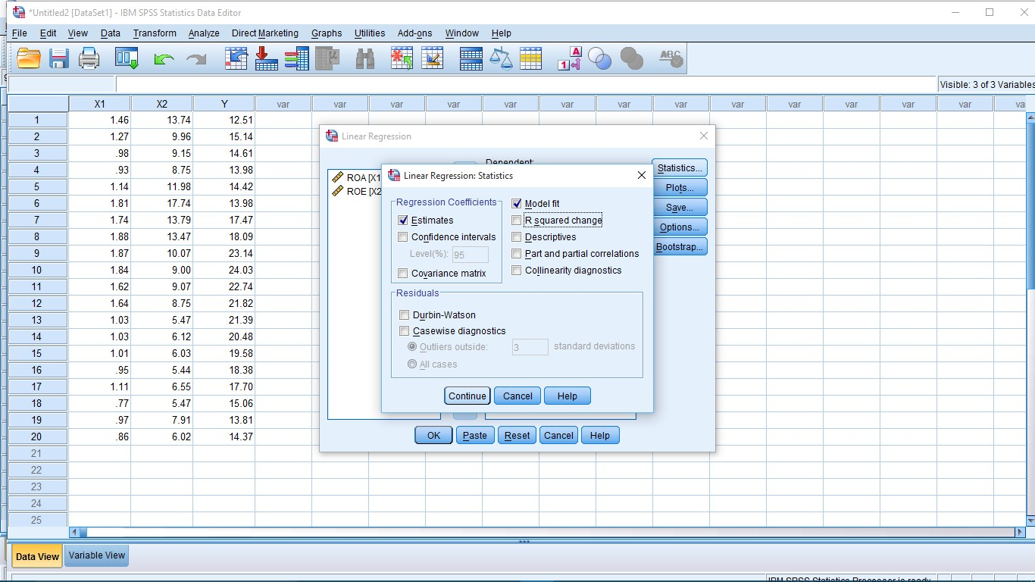
Langkah Uji Persamaan regresi Berganda

Slide 27
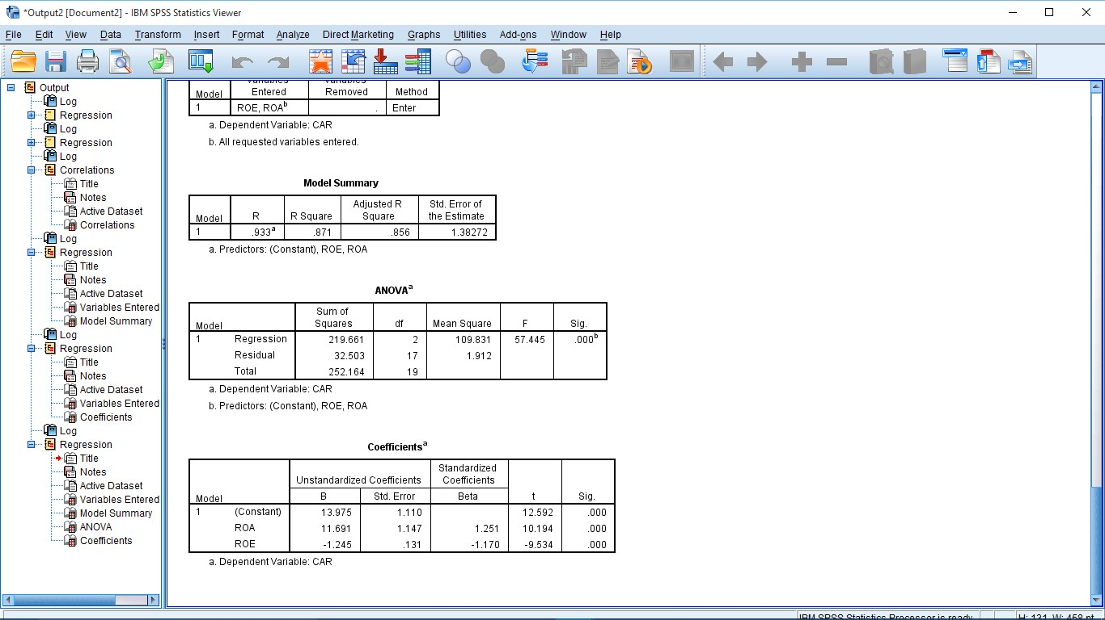
Output Persamaan Regresi Berganda

Slide 28
Pembahasan Regresi Linear berganda
Hipotesis:
Ho : Persamaan regresi berganda yang terbentuk tidak signifikan. Ha : Persamaan regresi berganda yang terbentuk signifikan.
Pengambilan keputusan:
Berdasarkan perbandingan antara 𝐹_{ℎ𝑖𝑡𝑢𝑛𝑔} dan 𝐹_{𝑡𝑎𝑏𝑒𝑙} . Jika : 𝐹_{ℎ𝑖𝑡𝑢𝑛𝑔} ≤ 𝐹_{𝑡𝑎𝑏𝑒𝑙} , maka Ho diterima.
Jika : 𝐹_{ℎ𝑖𝑡𝑢𝑛𝑔} > 𝐹_{𝑡𝑎𝑏𝑒𝑙} , maka Ho ditolak.

Slide 29
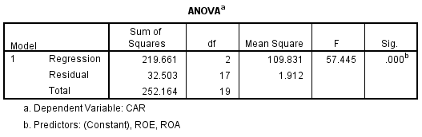
Pembahasan Regresi Linear berganda
3. Keputusan
^{Nilai 𝐹}𝑡𝑎𝑏𝑒𝑙 ^{= 𝐹} 0,05
2,17
𝐹_{ℎ𝑖𝑡𝑢𝑛𝑔} = 58,665 > 𝐹_{𝑡𝑎𝑏𝑒𝑙} = 3,59, maka Ho ditolak.
4. Kesimpulannya: Persamaan regresi berganda yang terbentuk signifikan antara ROA dan ROE terhadap CAR.

Slide 30
Pembahasan Regresi Linear berganda
Hipotesis:
Ho : Persamaan regresi berganda yang terbentuk tidak signifikan. Ha : Persamaan regresi berganda yang terbentuk signifikan.
Pengambilan keputusan: Berdasarkan nilai probabilitas.
Jika probabilitas (sig) > 𝛼, maka Ho diterima. Jika probabilitas (sig) < 𝛼, maka Ho ditolak.
𝛼 = 0,005

Slide 31
Pembahasan Regresi Linear berganda
Keputusan
sig = 0,000 < 𝛼 = 0,005, maka Ho ditolak.
Kesimpulannya: Persamaan regresi berganda yang terbentuk signifikan antara ROA dan ROE terhadap CAR.

Slide 32
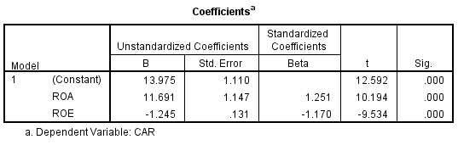
Pembahasan Persamaan Regresi Linear Berganda
Berdasarkan tabel coefficients dapat dianalisis
persamaan regresi berganda yang terbentuk
signifikan antara variabel 𝑋₁ dan 𝑋₂ terhadap 𝑌
sebagai berikut:
𝑌 = 13,971 + 11,717 𝑋₁ − 1,248 𝑋₂
Sehingga berdasarkan persamaan regresi berganda yang terbentuk di atas dapat dianalisis sebagai berikut:
Jika nilai variabel 𝑋₁ (ROA) dan 𝑋₂ (ROE) sama
dengan 0, maka nilai variabel 𝑌 (CAR) sebesar 13,971 atau 13,9%.
Jika nilai variabel 𝑋₁ (ROA) bertambah 1 %, maka
akan menaikan nilai variabel 𝑌 (CAR) sebesar 11,717 atau 11,71%.
Jika nilai variabel 𝑋₂ (ROE) bertambah 1%, maka akan
menurunkan nilai variabel 𝑌 (CAR) sebesar 1,248 atau 1,24%.

